Slide 1
Salud de refugiados y migrantes
en los Estados Unidos
Conferencia Regional sobre Migración:
Taller sobre Migración y Salud
29 de septiembre de 2016
Curi Kim, MD, MPH
Directora, División de Salud de Refugiados
Oficina de Reasentamiento de Refugiados
Administración para Niños y Familias
Departamento de Salud y Servicios Humanos de los Estados Unidos

Slide 2
Historia de la Oficina de Reasentamiento de Refugiados
1980
Oficina Federal de Reasentamiento de Refugiados (ORR, por sus siglas en inglés) establecida a través de la Ley de Refugiados de 1980.
2008
2000
La ORR amplía su provisión de servicios para abarcar tres categorías nuevas: personas a las que se les otorga asilo, sobrevivientes de tortura y víctimas adultas confirmadas de trata de personas.
La Ley de Reautorización de la Protección de Víctimas de la Trata de Personas (TVPRA) de 2008 amplía el mandato de la ORR para otorgar elegibilidad y proveer servicios a niños, niñas y adolescentes víctimas de la trata de personas.
2003
La supervisión de servicios para niños, niñas y adolescentes no acompañados (UC, por sus siglas en inglés) se traslada a la ORR a través de la Ley de Seguridad Nacional de 2002.

Slide 3
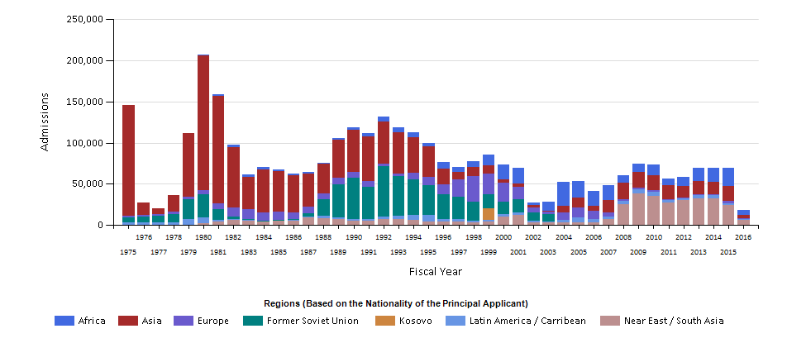
Refugiados admitidos en los Estados Unidos, por región
Del año fiscal 1975 al 31 de enero de 2016
http://www.wrapsnet.org/Reports/AdmissionsArrivals/tabid/211/Default.aspx

Slide 4
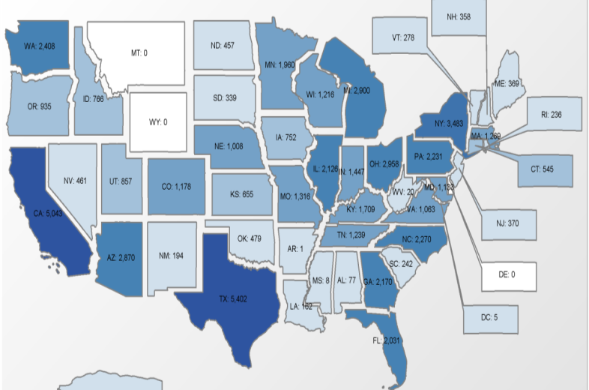
Llegadas de refugiados, por estado, de octubre de 2015 a julio de 2016

Slide 5
Programa de Reasentamiento de Refugiados de los Estados Unidos, llegadas en el año fiscal 2015
Cifras más altas de refugiados, por país de origen, año fiscal 2015
Myanmar (Birmania) | 18,000
Irak | 13,000
Somalia | 9,000
República Democrática del Congo | 8,000
Bután | 6,000
Siria | 2,685

Slide 6
Proyección de casos atendidos por la ORR en el año fiscal 2016
Condición de ingreso | Total proyectado
Refugiados | 85,000
Solicitantes de asilo | 29,200
Cubanos/haitianos que ingresan, en libertad vigilada | 64,000
Extranjeros víctimas de la trata de personas | 600
Titulares de visas de inmigrante especial (SIV) | 13,000
Total de casos proyectados atendidos por la ORR en el año fiscal 2016* | 191,800
*No incluye a niños, niñas y adolescentes no acompañados
*does not include UAC

Slide 7
Salud de los refugiados
Control médico
  En el extranjero
  En el país
Se necesita obtener acceso a servicios de salud para asegurar la seguridad económica
  Medicaid
  Refugee Medical Assistance

Slide 8

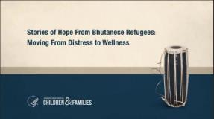



http://www.acf.hhs.gov/programs/orr/programs/refugee-health

Slide 9
¿Quiénes son los niños, niñas y adolescentes no acompañados?
Interceptados en los EEUU, menores de 18 años, sin condición migratoria legal en los EEUU, sin padres o tutores legales en los EEUU o sin padres o tutores legales en los EEUU que estén disponibles para cuidar de ellos o ser sus tutores legales.
A los niños, niñas y adolescentes no acompañados (UC, por sus siglas en inglés) se les remite a la ORR para ser colocados por otra agencia federal, usualmente el Departamento de Seguridad Nacional (DHS, siglas en inglés).
La ley dicta que otras agencias federales deben trasladar la custodia de un niño, niña o adolescente no acompañado a la ORR en un plazo máximo de 72 horas.
La mayoría de los niños, niñas y adolescentes no acompañados llegan a estar bajo el cuidado de la ORR porque fueron detenidos por el DHS al tratar de cruzar la frontera.
Otros son remitidos tras ser detenidos en el país por agentes locales del orden o en redadas de inmigración realizadas en el país.

Slide 10

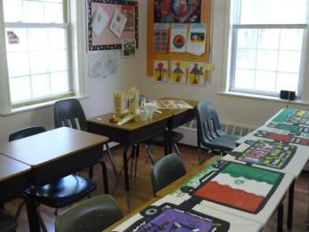
Responsabilidades del Programa de UC
Atención y custodia de UC (brindar albergue, alimentación, vestimenta y servicios)
Tomar y ejecutar decisiones relativas a la colocación y el traslado
Reunificar a los UC con patrocinadores calificados
Supervisar una red de establecimientos de proveedores de servicios financiados por la ORR
Monitorear a los proveedores de salud y asegurar que cumplan las normas nacionales para los servicios

Slide 11

Países de origen de los niños, niñas y adolescentes no acompañados (UC), año fiscal 2015
 | Honduras (17%)
 | Guatemala (45%)
 | El Salvador (29%)
 | Todos los demás países combinados: (9%)

Slide 12
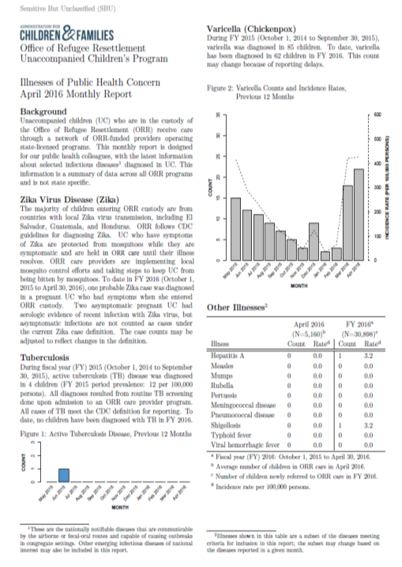

Slide 13

Photo credit: HHS Administration for Children and Families

Slide 14
Servicios para sobrevivientes de tortura, año fiscal 2015
Más de 9,000 sobrevivientes atendidos por 30 instituciones que proveen servicios médicos, de salud mental, sociales y legales
La necesidad primaria más común fue de salud mental (37%)
36% de los clientes provenían de África, 22% de América Latina y 20% del Medio Oriente
46% de los clientes eran solicitantes de asilo y 27% eran refugiados
La forma más común de tortura era el apaleamiento (49%), seguido por amenazas (43%)

Slide 15
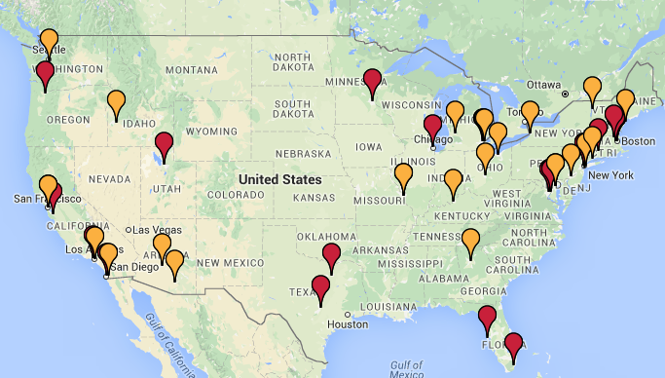
Servicios para sobrevivientes de tortura:
Centros de recuperación
http://www.healtorture.org/content/domestic-healing-centers
El pin de color rojo indica que son miembros plenos del National Consortium of Torture Treatment Centers (NCTTP)

Slide 16
¡Gracias!
Para mayor información acerca de los programas de la ORR, visite nuestro sitio web:
www.acf.hhs.gov/programs/orr

Slide 17
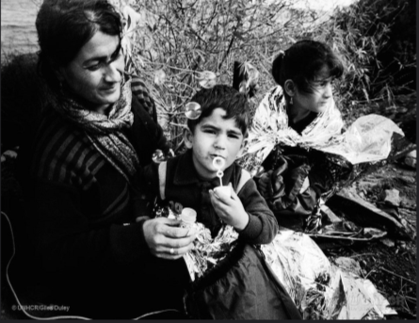

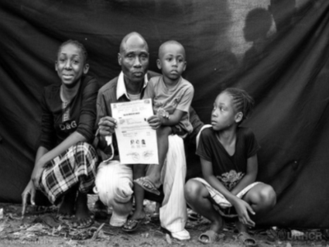
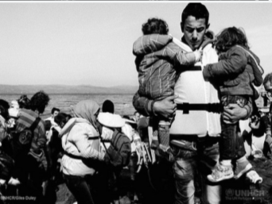
Fotos cortesía de ACNUR

